Slide 1
ОБЛАСТНОЕ БЮДЖЕТНОЕ ПРОФЕССИОНАЛЬНОЕ ОБРАЗОВАТЕЛЬНОЕ УЧРЕЖДЕНИЕ
«КУРСКИЙ ТЕХНИКУМ СВЯЗИ»
Школа молодого педагога

Slide 2
ШМП действует с целью поддержки молодых педагогов. Обеспечивает успешное прохождение молодыми педагогами и вновь прибывшими специалистами этап освоения специальности и новых функциональных обязанностей.
Назначение ШМП

Slide 3
организация и создание условий для профессионального роста начинающих педагогов, формирование у них высоких профессиональных идеалов, потребностей в постоянном саморазвитии и самосовершенствовании
Цель

Slide 4
Задачи
Выявлять профессиональные, методические проблемы в учебном процессе начинающих педагогов и содействовать их разрешению
Помочь молодым педагогам внедрить современные подходы и передовые педагогические технологии в образовательный процесс
Пропагандировать педагогическое мастерство опытных педагогов и оказывать помощь молодым педагогам в совершенствовании знаний методики и педагогики;

Slide 5
Направления
Консультация молодых педагогов по вопросам методики преподавания, заполнению учебной документации
Взаимодействие молодых педагогов с опытными наставниками, заимствование их идей, опыта преподавания
Подготовка молодых педагогов к профессиональным конкурсам, открытым урокам, публичным выступлениям

Slide 6
Планируемые
результаты
Умение планировать учебную деятельность на основе творческого поиска через самообразование
Становление молодого преподавателя как преподавателя-профессионала
Повышение методической, интеллектуальной культуры молодого педагога

Slide 7
Формы работы
Индивидуальные, групповые консультации по вопросам методики преподавания и заполнения документации
Посещение мастер-классов, семинаров, открытых уроков опытных педагогов
Проведение уроков, мастер-классов, внеклассных мероприятий молодыми педагогами

Slide 8
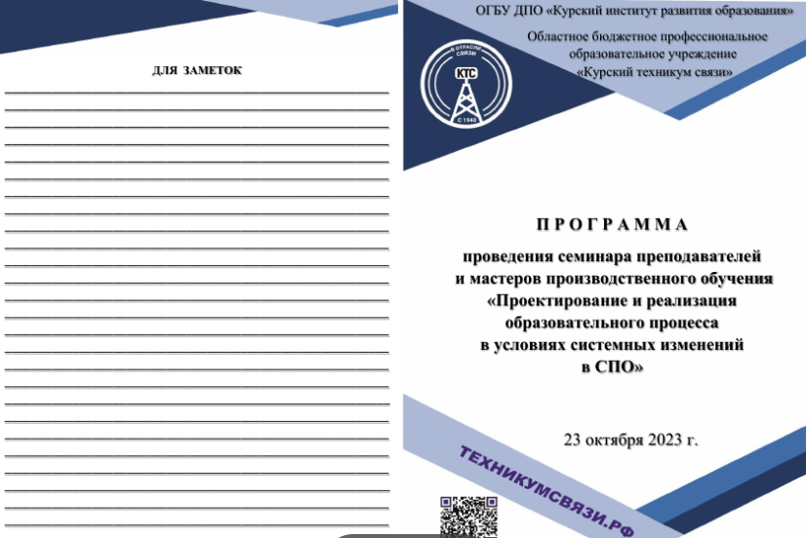
Реализация
2023-2024
Проведение открытых уроков и мастер-классов молодыми педагогами в рамках стажировочной площадки

Slide 9
Реализация
2023-2024
Открытый урок «Анализ стилевых черт публицистического стиля речи» в рамках стажировочной площадки (Гладуш М.И.)

Slide 10
Реализация
2023-2024
Мастер-класс «Как прокачать дизайн в PowerPoint» в рамках стажировочной площадки (Рябченко К.А.)

Slide 11
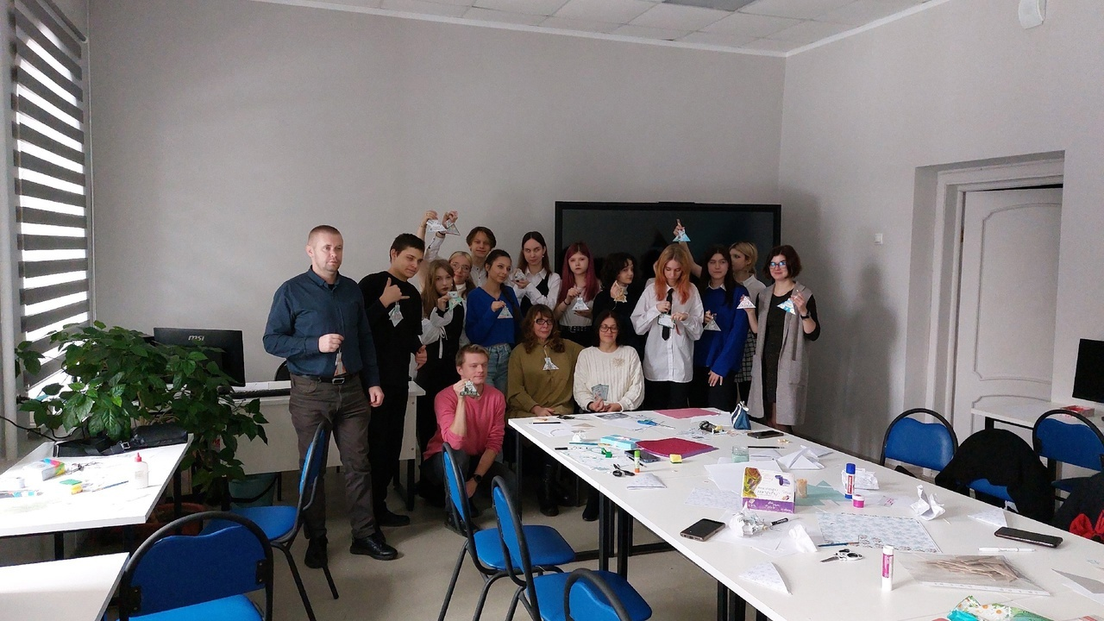
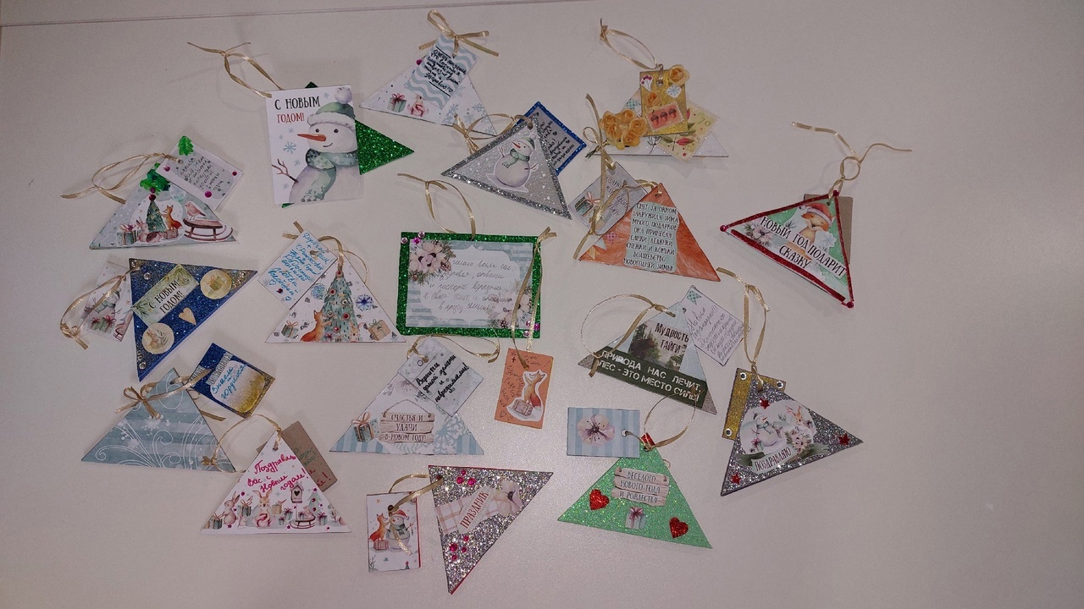
Реализация
2023-2024
Внеклассное мероприятие «Мастер-класс по изготовлению открыток для военнослужащих (в технике скрапбукинг)» (Двойных Т.В.)

Slide 12
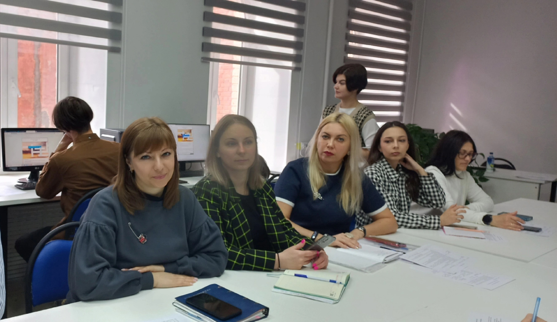
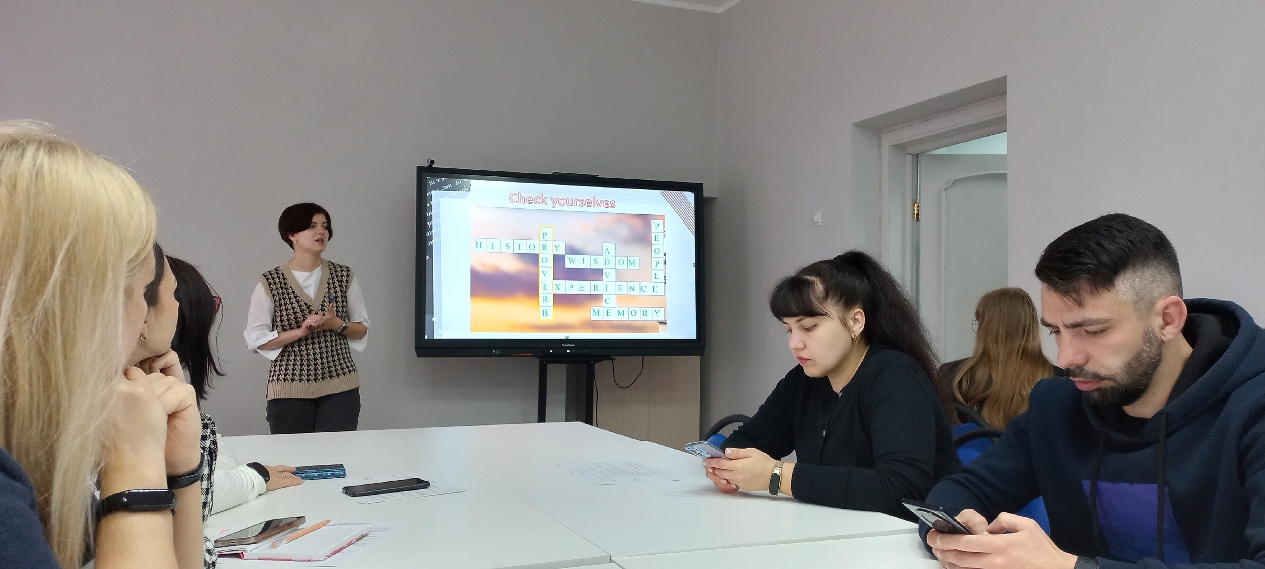
Реализация
2023-2024
Открытый урок «Английские пословицы» в рамках недели иностранного языка (Двойных Т.В.)

Slide 13
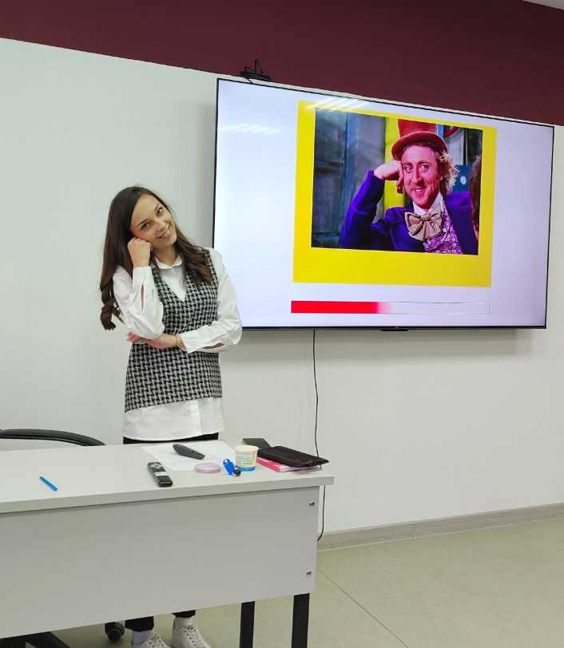
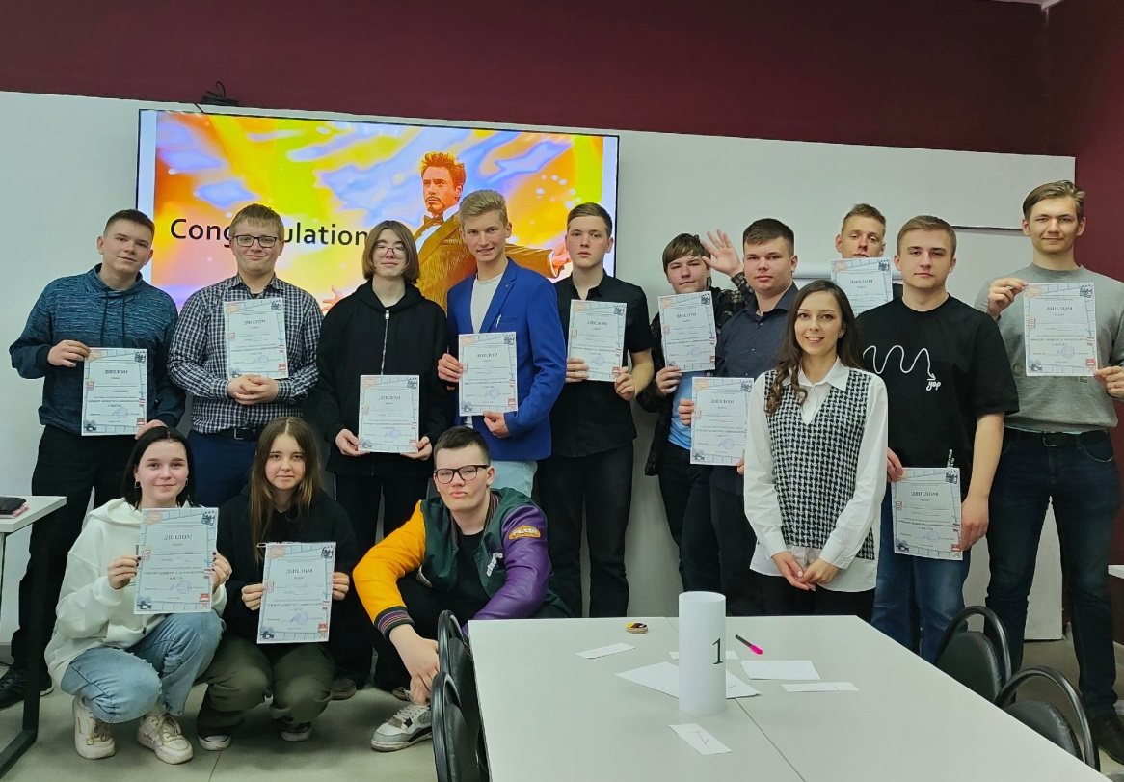
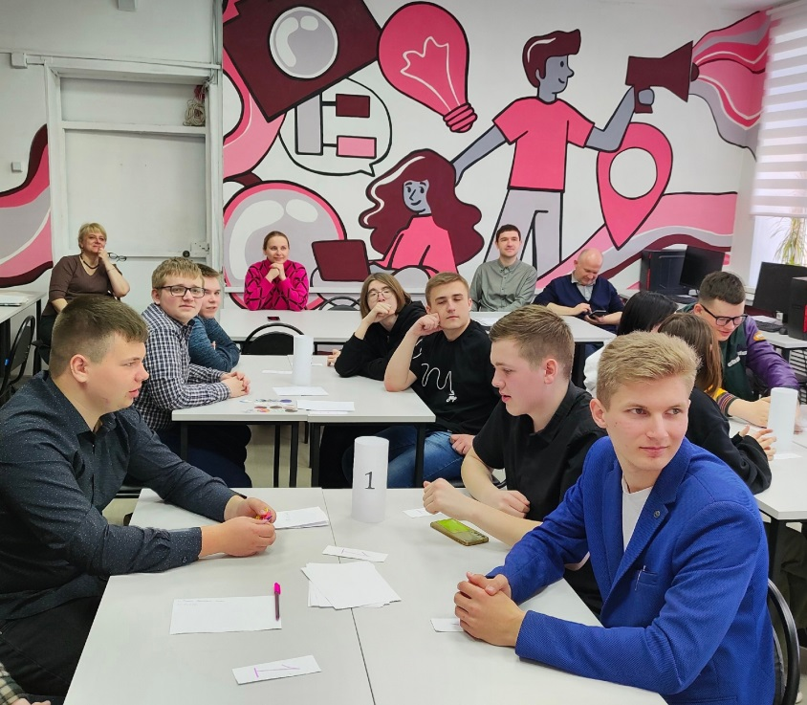
Реализация
2023-2024
Внеклассное мероприятие «Киномания» в рамках недели иностранного языка (Матвеева А.Б.)

Slide 14
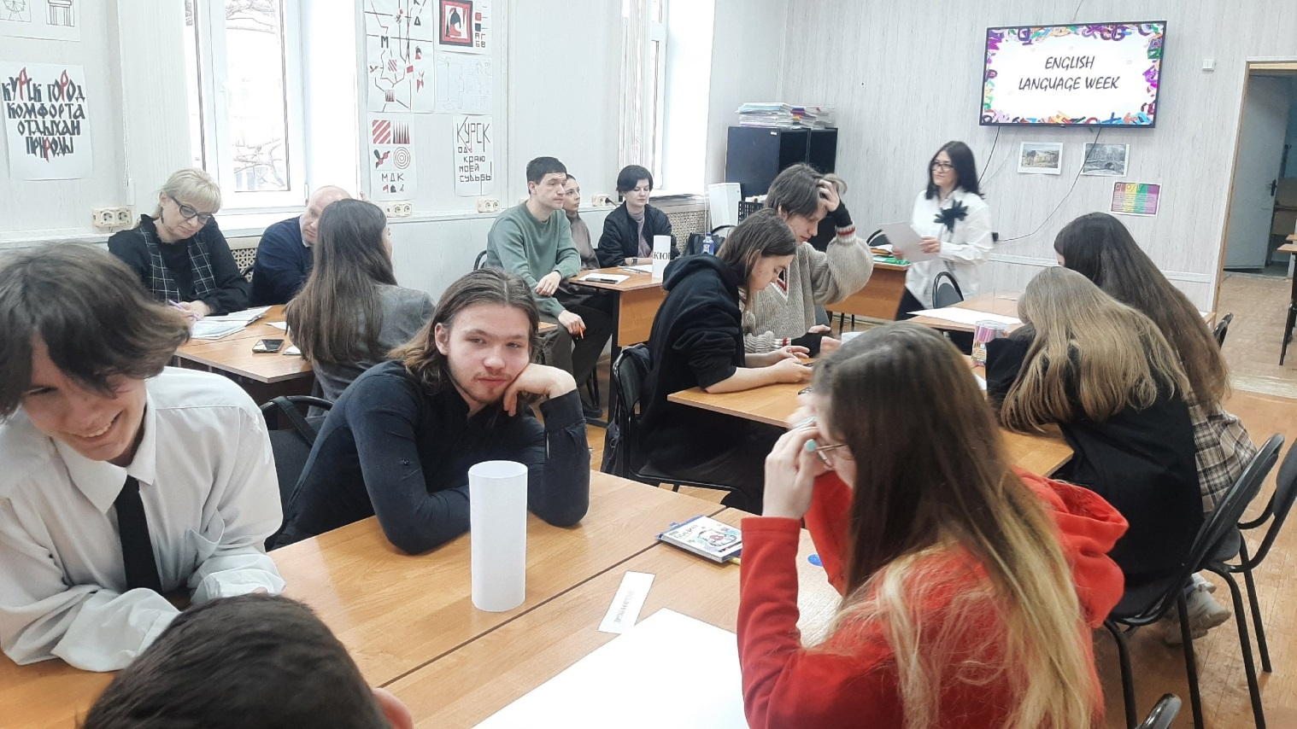
Реализация
2023-2024
Посещение открытых уроков, внеклассных мероприятий опытных педагогов

Slide 15
Реализация
2023-2024
Посещение открытых уроков, внеклассных мероприятий опытных педагогов

Slide 16
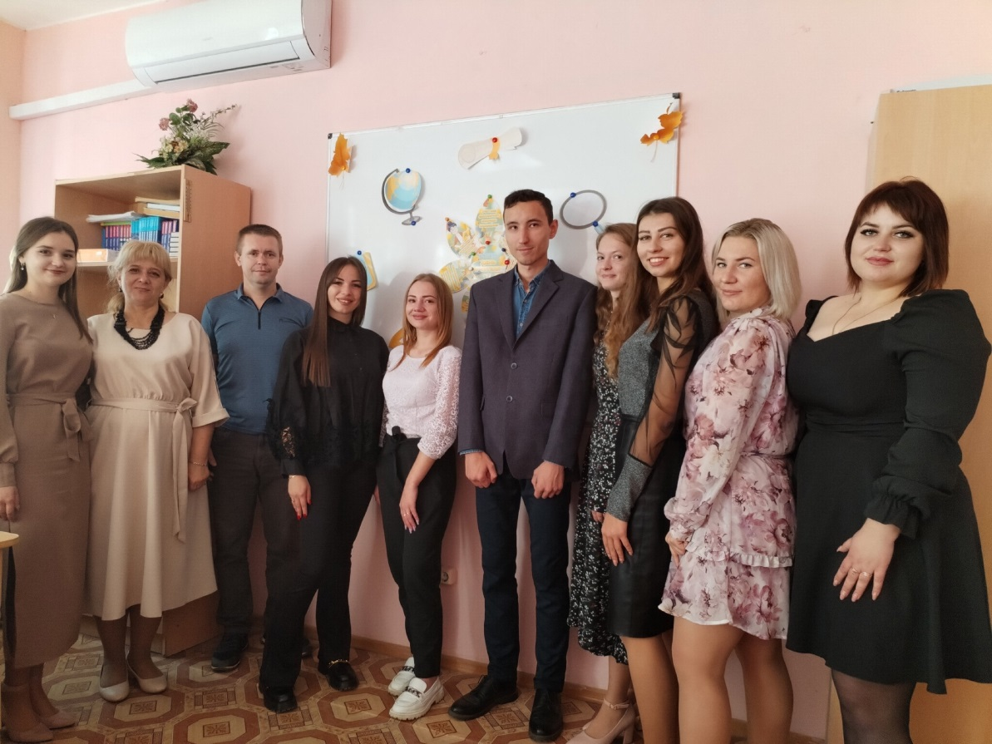
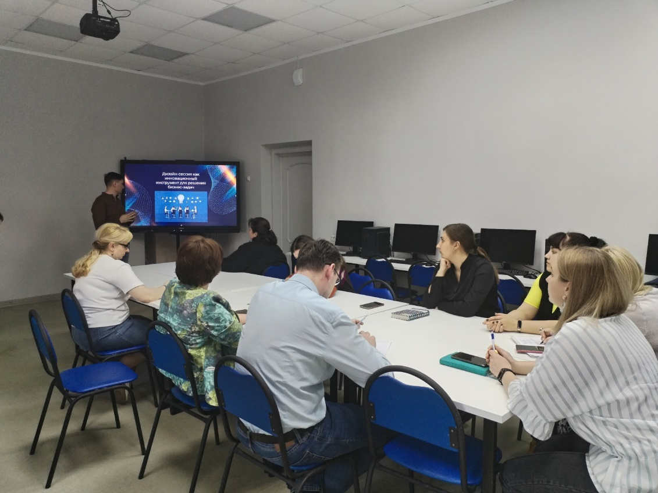
Реализация
2023-2024
Круглый стол «Формы и методы организации учебного занятия»

Slide 17
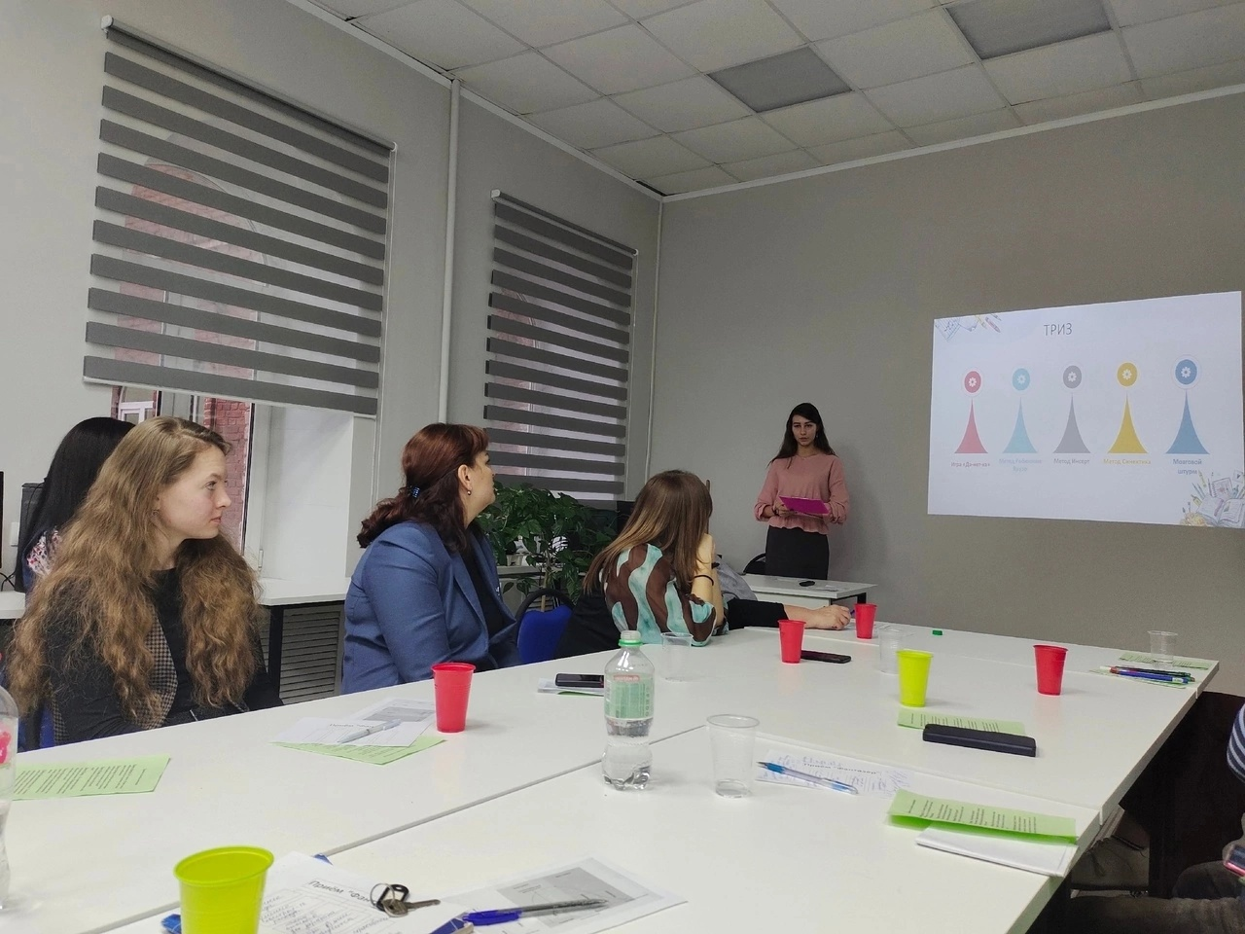
Реализация
2023-2024
Заседание самообучающегося сообщества на тему «Мотивация в обучении»

Slide 18
Результативность
Участники школы молодого педагога (Рыжков В.В., Мозговая А.А., Гладуш М.И.) получили первую категорию
Многие молодые педагоги были активно привлечены к участию в методических семинарах, проведению открытых уроков и мероприятий
Установлены отношений сотрудничества и взаимодействия между молодыми специалистами и опытными педагогами

